Slide 1
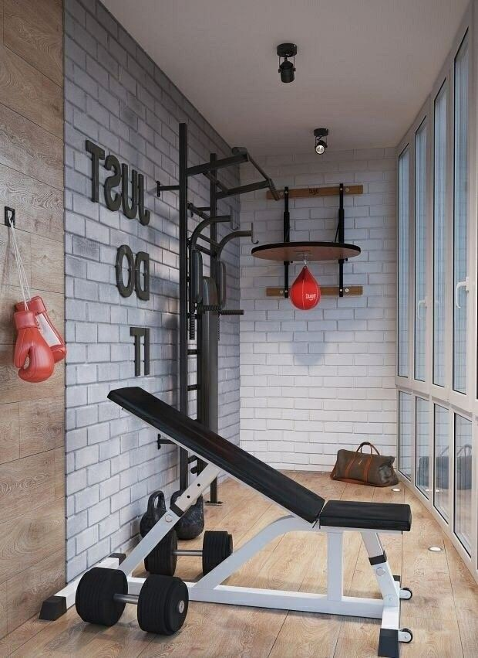
Мотивации к занятиям физкультурой

Slide 2
Что такое мотивация?
Мотивация к занятиям физической культурой – особое состояние личности, направленное на достижение оптимального уровня физической подготовленности и работоспособности. Занятия физической культурой и спортом способствуют укреплению здоровья, совершенствованию человеческих возможностей. Они являются неотъемлемой частью здорового образа жизни и ведут к гармоничному физическому и духовному развитию личности.

Slide 3
Виды мотивации
КРАТКОВРЕМЕННАЯ
ДОЛГОВРЕМЕННАЯ
Кратковременная мотивация представляет собой лишь ежеминутное желание, связанное во многом с настроением. Такая мотивация может быть использована только для того, чтобы начать изменения образа жизни. Со временем она иссякнет, и желание отдавать себя тренировкам пойдёт на спад.
Долговременную мотивацию можно рассматривать как совокупность нескольких факторов, позволяющих тренирующемуся заниматься физическими упражнениями с комфортом и получать удовольствие от процесса. Само занятие должно быть, в первую очередь, качественным.

Slide 4
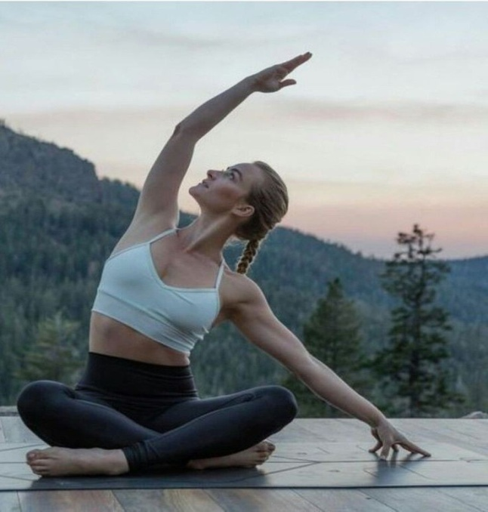
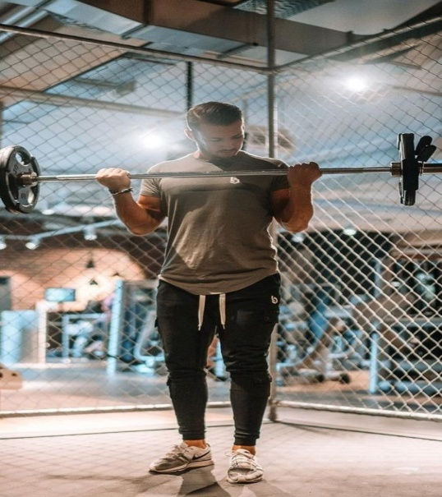
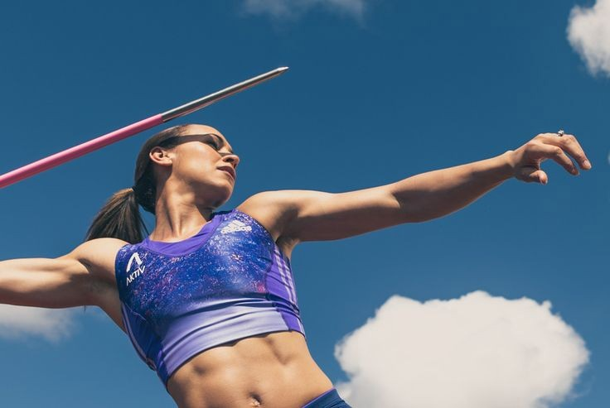
Физические мотивы
1.Эстетические мотивы: желание улучшить свой внешний вид, выглядеть красиво и производить впечатление на окружающих.
2. Оздоровительные мотивы: желание укрепить иммунитет и здоровье, поддерживать свой организм в тонусе.
3. Познавательно-развивающие мотивы: желание познать своё тело, раскрыть свой потенциал и развивать такие свои физические качества.

Slide 5
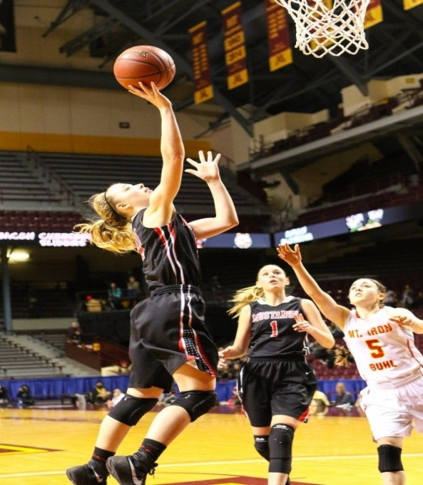
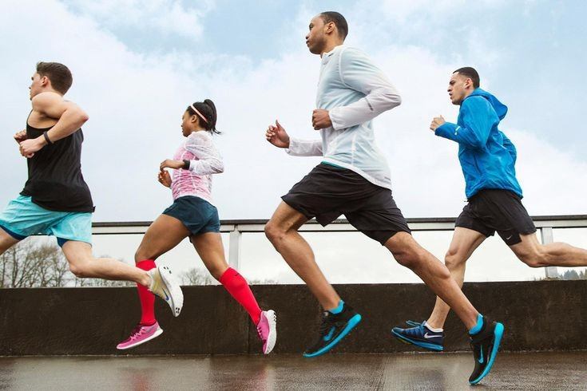

Психологические мотивы
1. Соревновательно-конкурентные мотивы: желание быть лучше других в каких-то конкретных аспектах или каком-то конкретном виде упражнений или спорта.
2. Коммуникативные мотивы: связаны с получением удовольствия от групповых занятий физической культурой и возможности видеться и общаться со своими друзьями и тренерами.
3. Психолого-значимые мотивы: связаны с получением удовольствия не от достижения результата, а от самого процесса. Это может быть желание простого удовлетворения потребностей в двигательной активности.

Slide 6


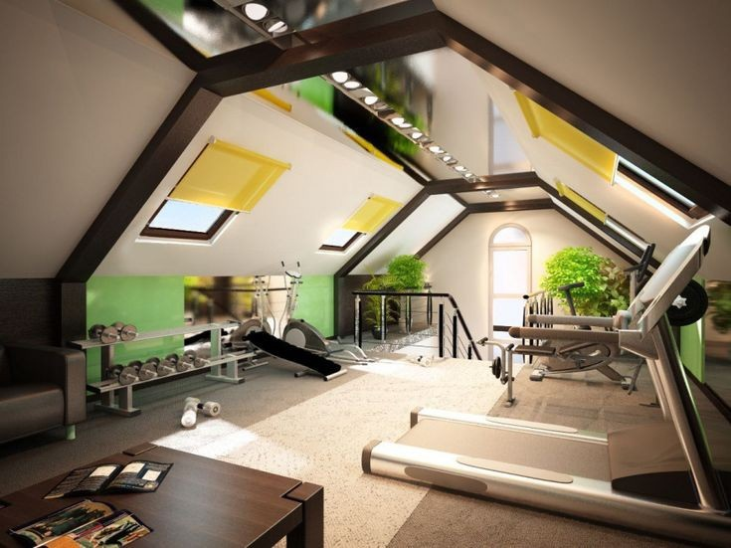
Польза физической культуры
Улучшение самочувствия и настроения
Снижение и нормализация веса
Нормализация сна
Улучшение координации и снижение риска падений
Устойчивость к инфекционным заболеваниям

Slide 7
Негативные мотивации –факторы, препятствующие реализации действий
1. Тренировки не приносят удовольствие, не являются желанными, посещение происходит скорее в принудительном порядке.
2. Требования к выполнению каких-либо упражнений и достижению конкретных результатов завышены или, наоборот, занижены.
3. Занятия не приносят никакого осязаемого результата

Slide 8
Вывод по теме
Для поддержания мотивации необходимо:
1. Активное формирование внутренней цели(мотивации) физкультурно-спортивной деятельности с учётом эмоциональной направленности личности, физиологических и психологических характеристик и личностных особенностей.
2. Анализ своих целей и возможностей, готовность к трудностям и преодоление себя.
3. Создавать условия и привычки, с помощью которых можно рационально и плодотворно добиваться целей

